Slide 1
Ветер,
образование постоянных ветров.
Колмагорова Татьяна Павловна,
учитель географии МОУ
Солнечной СОШ№1. Сургутский район.

Slide 2

Как и почему на Земле распределяются
температура, давление и осадки?
Что такое ветер? Почему дует ветер?
Узнай!
Как и почему на Земле формируются
постоянные ветры и воздушные массы?
Научись делать!
Объяснять причины возникновения
постоянных ветров и воздушных масс.

Slide 3

Найди ошибки
сп
уш
ст
э
ют
уш
юп
Т=-10°
Т=+26°
Т=-10°
ВД
НД
НД
ВД
НД
НД
ВД

Slide 4
сп
уш
ст
э
ют
уш
юп
Т=-10°
Т=+26°
Т=-10°
ВД
НД
ВД
НД
ВД
НД
ВД

Slide 5
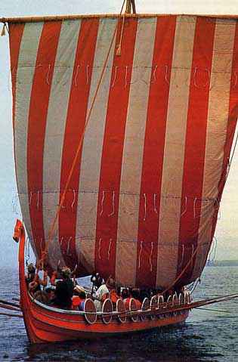
Почему одним из первых средств передвижения человека стал парусный корабль?
Подумайте!

Slide 6
Вспомните…
Что такое ветер?
По какому признаку ветер получает название?
Назовите ветер
Как связано направление ветра с атмосферным давлением?
В
З
Ю
С-В
С
Ю-З
С-З
ВД
НД
западный

Slide 7
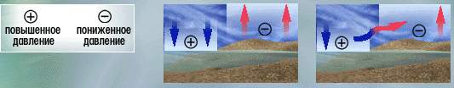
Образование постоянного ветра

Slide 8

восточные
ВД
сп
НД
уш
западные
ВД
ст
пассаты
НД
э
пассаты
ВД
ют
западные
уш
НД
ВД
юп
восточные

Slide 9
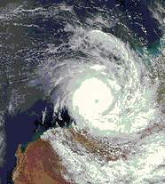
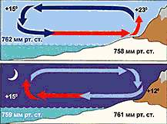
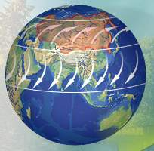
Циркуляция атмосферы
Циркуляция атмосферы - общая (глобальная) система воздушных течений над земной поверхностью.
Коринская В.А. География материков и океанов. 7 кл.: Учеб. – М.: Дрофа, 2008.

Slide 10
Воздушные массы
Воздушные массы – большие объёмы воздуха тропосферы, обладающие однородными свойствами.
Арктические
Антарктические
Экваториальные
Т+-10°
ВД
<O
Т=+26°
НД
>O
Умеренные
Тропические
Т=+10°
НД
>O
Т=+20°
ВД
<O
Учебник, с.40

Slide 11
Проверь себя…
Почему на Земле дуют постоянные ветры?
Какие постоянные ветры дуют в нашей местности?
Какие постоянные ветры помогли Колумбу открыть Америку?
Сравните воздушные массы в центре и на севере Африки
Какие воздушные массы преобладают в нашем крае?
Почему погода часто меняется?

